Slide 1


Objeto virtual de aprendizaje basado en caries dental
Investigadoras:
Martha Carmona Lorduy
Stella Pupo Marrugo
Estudiantes de Odontología:
Diana Carolina Castilla Ávila
Angie Melissa Rapalino Beleño
2017

Slide 2
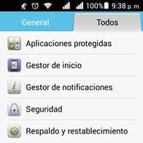
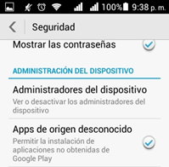
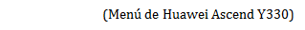
¿Cómo instalarlo?
2.
•Ve a opción seguridad.
•Luego dentro de esta opción seleccione “apps de origen desconocido” con el fin que el dispositivo permita instalar aplicaciones que no provienen del Play Store.
Ve a ajustes
1.
•Pasa la aplicación al dispositivo móvil
•Conectar el dispositivo al PC y copiar en el primero el archivo.
•Pasar la aplicación por medio de Bluetooth, desde otro dispositivo que la tenga.

Slide 3
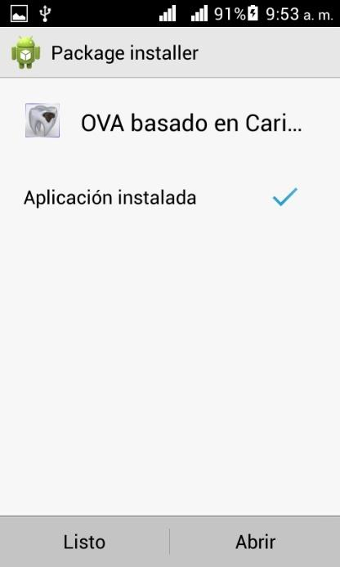
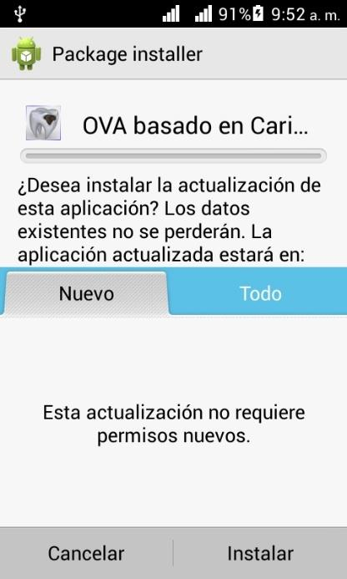
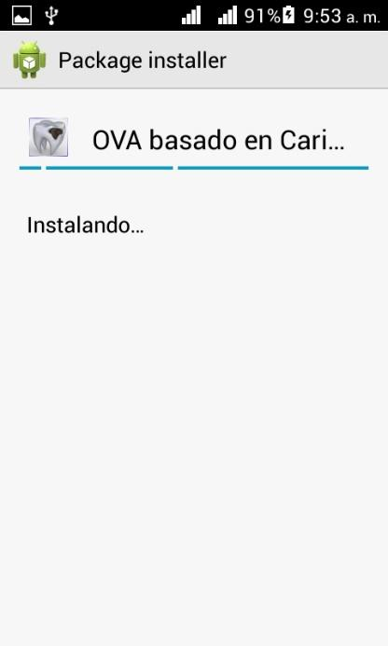
El dispositivo debe tener algún administrador de carpetas (Solid Explores o Root Explorer) que le permita manipular los archivos que se encuentran en este.
3.
Ubica el archivo
Selecciona el archivo.
Instálalo.
¡Manos a la obra!

Slide 4
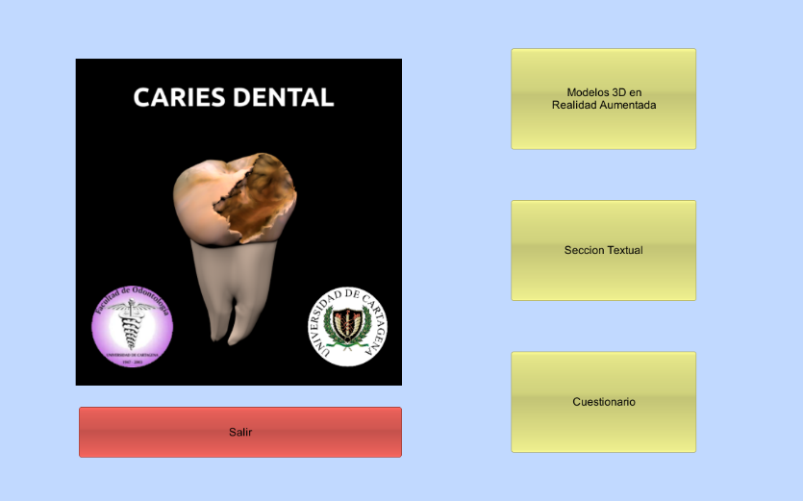
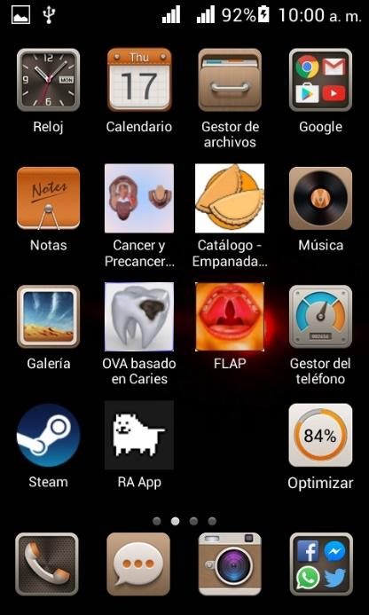
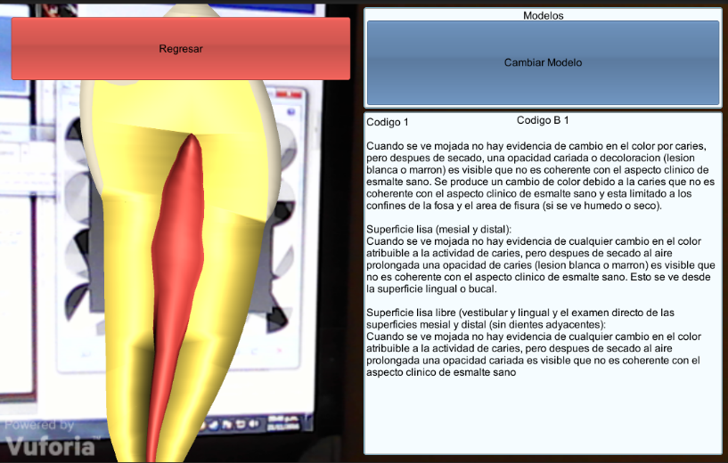
¿Cómo se usa?
3.
Ubica la app
Selecciónala.
Enfoca la cámara de tu móvil
Presiona la opción en de modelos en realidad aumentada y utiliza los marcadores de la cartilla y enfócalos con la cámara.
Dale click a las opciones y disfruta de su contenido.
1.
2.
Selecciona el menú

Slide 5
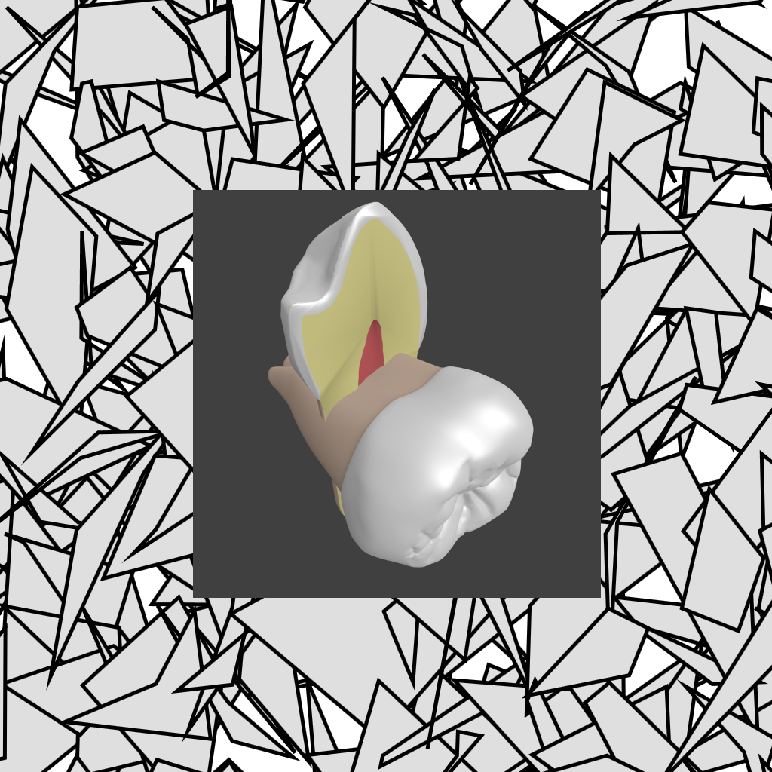
Este aplicativo es una iniciativa propuesta para implementar el uso de tecnologías como herramientas útiles para un aprendizaje didáctico y diferente.
En el contenido del instructivo podrás aprender generalidades acerca de la caries dental, pero además podrás hacer uso del aplicativo móvil Objeto virtual de aprendizaje basado en caries dental, para descubrir los marcadores de realidad aumentada, permitiéndote adquirir conocimiento adicional, visualizar objetos virtuales de aprendizaje y evaluar el conocimiento obtenido.
¡Descubre el marcador!
Si usas el Aplicativo móvil y apuntas con la cámara de tu Smartphone o tu Tablet hacia los marcadores, podrás visualizar objetos virtuales de aprendizaje. Pruébalo: Inicia el aplicativo, ingresa al Capitulo 1 y ¡Descubre el marcador!

Slide 6
Contenido
Concepto de Caries
Microbiología
Bioquímica
Histopatología
Inmunología
Métodos de prevención
Clasificación (Criterio ICDAS)

Slide 7
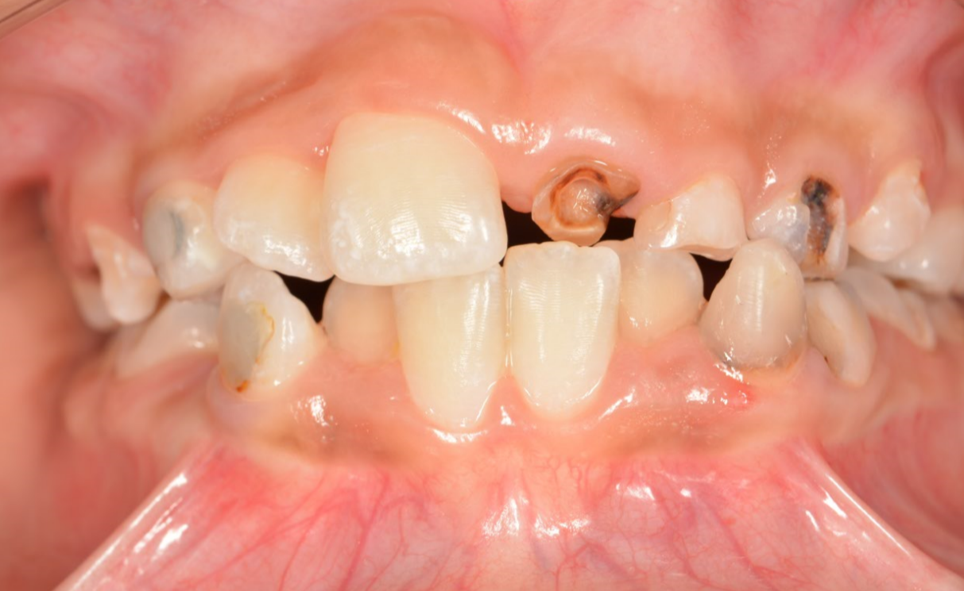
¿qué es la caries?
La caries dental se define como un proceso o enfermedad dinámica crónica, que ocurre en la estructura dentaria en contacto con los depósitos microbianos y debido al desequilibrio entre la sustancia dental y el fluído de placa circundante, dando como resultado una pérdida de mineral de la superficie dental, cuyo signo es la destrucción localizada de tejidos duros.

Slide 8
Microbiología de la caries
Colonización bacteriana
El paso más importante para que se produzca la caries, es la adhesión inicial de la bacteria a la superficie del diente. Esta adhesión está mediada por la interacción entre una proteína del microorganismo y algunas de la saliva que son adsorbidas por el esmalte dental.
Para la colonización bacteriana, es imprescindible la formación previa de una fina película de proteínas salivales sobre la superficie del diente: la ya mencionada película adquirida. La interacción se produce en cierta medida a través de cargas electrostáticas

Slide 9
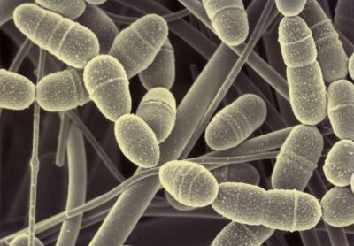
microbiología
Streptococcus mutans
Entre los factores de patogenicidad presentes en Streptococcus mutans, se destacan:
a) poder acidógeno, acidófilo y acidúrico,
b) síntesis de polisacáridos extracelulares de tipo glucanos insolubles y solubles, y fructanos,
c) síntesis de polisacáridos intracelulares,
d) capacidad adhesiva por las proteínas salivales
La habilidad de S.mutans de sintetizar glucanos insolubles, a partir de la sacarosa de la dieta, a través de las glucosiltransferasas, facilita la formación de la biopelícula dental.

Slide 10
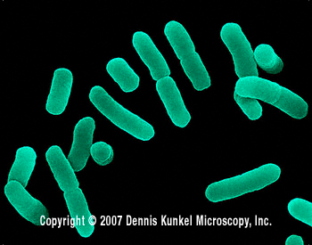
Microbiología de la caries
Lactobacilus
Son bacilos Gram-positivos, anaerobios facultativos, acidógenos y acidúricos, pH cercanos a 5 favorecen su crecimiento, así como el inicio de su actividad proteolítica. Algunas cepas sintetizan polisacáridos intra y extracelulares a partir de la sacarosa, pero se adhieren muy poco a superficies lisas, por lo que deben utilizar otros mecanismos para colonizar las superficies dentarias. Entre estos mecanismos podemos mencionar la unión física por atrapamiento en superficies retentivas, tales como: fosas y fisuras oclusales o caries cavitada, coagregación con otras especies bacterianas, constituyendo la biopelícula dental.

Slide 11
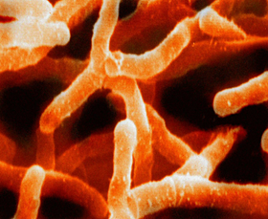
Microbiología de la caries
Actinomyces
Son bacilos filamentosos Gram positivos, anaerobios y heterofermentativos. Son inmóviles y su tamaño varía entre 1 y 4 m aproximadamente. Producen una mezcla de ácidos orgánicos, como productos finales, tales como: succínico, láctico o acético. Entre los factores que determinan su virulencia se considera la presencia de fimbrias, que contribuyen con fenómenos de adhesión, agregación y congregación y la producción de enzimas proteolíticas como la neuraminidasa,

Slide 12
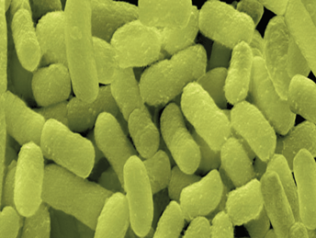
Microbiología de la caries
Prevotella
Se trata de bacilos anaerobios estrictos, Gram-negativos, no esporulados, inmóviles
La presencia de Prevotella está asociada a enfermedad periodontal, e infecciones endodónticas, pero en el caso de caries dental no está claro el papel que juegan en la progresión de la lesión. De las especies de Prevotella aisladas cabe señalar la presencia de P.buccae en lesiones iniciales y de P.buccae, P.intermedia y P.denticola en lesiones avanzadas de caries.

Slide 13
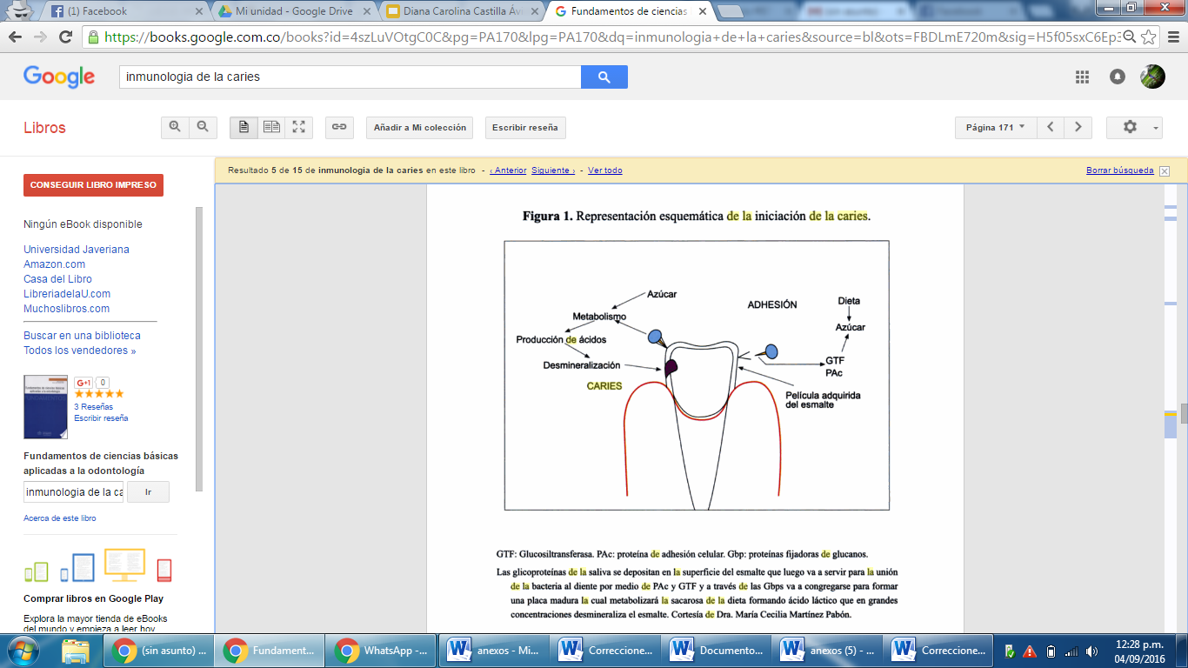
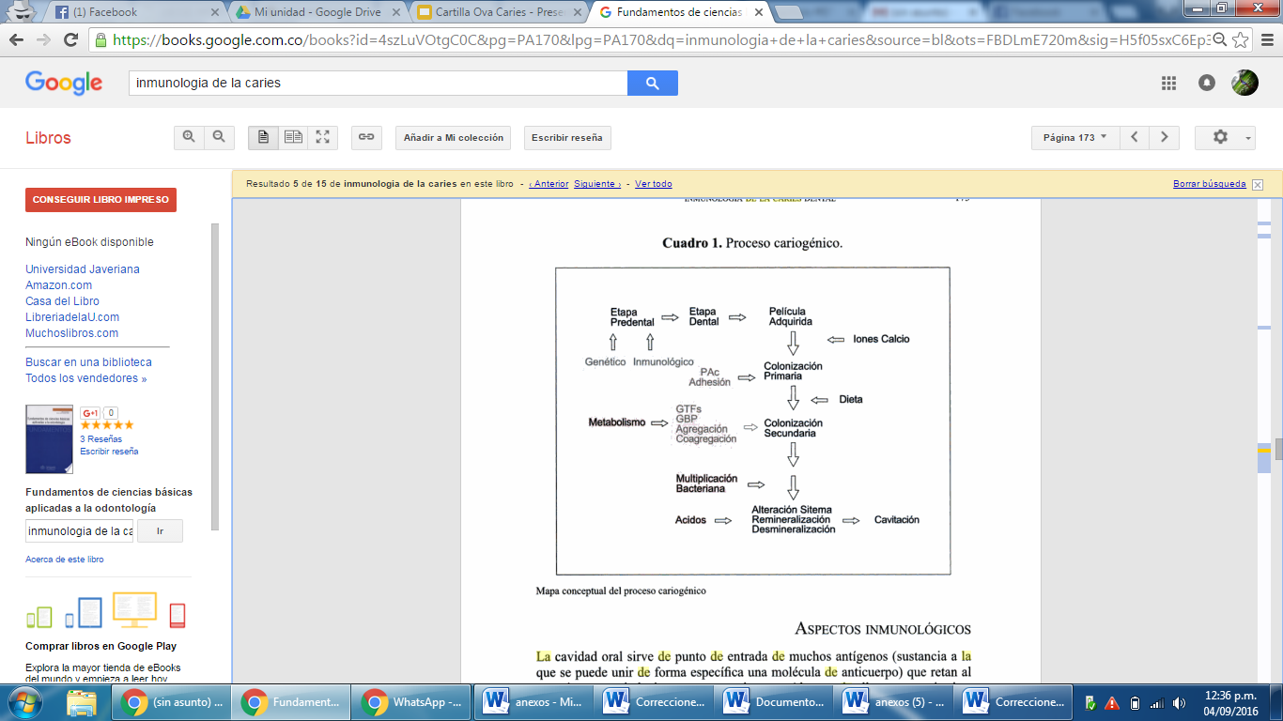
Bioquímica de la caries
Notes:
https://books.google.com.co/books?id=4szLuVOtgC0C&pg=PA170&lpg=PA170&dq=inmunologia+de+la+caries&source=bl&ots=FBDLmE720m&sig=H5f05sxC6Ep3JdNfnQwJek2bCjM&hl=es&sa=X&ved=0ahUKEwjT5o_Mm_bOAhXQPB4KHcXjAP8Q6AEIMTAD#v=onepage&q=inmunologia%20de%20la%20caries&f=false

Slide 14
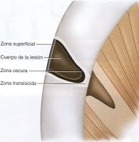
histopatología de la caries
Zona superficial relativamente intacta: esta zona permanece inalterable en relación al resto de las zonas, actúa como gradiente de difusión que permite que minerales como el calcio, el fosfato y el fluoruro entren y salgan del esmalte.
Cuerpo de la lesión: es la zona más amplia de toda la lesión inicial, donde se produce la principal desmineralización. Además, existe un incremento en la cantidad de materia orgánica y agua, debido a la entrada de bacterias y saliva.
Zona oscura: es aquella que se encuentra presente en el 90 al 95% de las lesiones. Esta zona es consecuencia del proceso de desmineralización y remineralización. Se observa oscura, debido a que al ser la quinolina incapaz de penetrar dentro de los poros muy pequeños que están en esta zona no transmite la luz polarizada. Zona translúcida: es el frente de avance de la lesión del esmalte. Su apariencia translúcida se basa en el hecho que la quinolina penetra fácilmente en los poros aumentados por la pérdida mineral y como la quinolina tiene el mismo índice de refracción de los cristales, el resultado será una zona menos estructurada y de apariencia translúcida

Slide 15
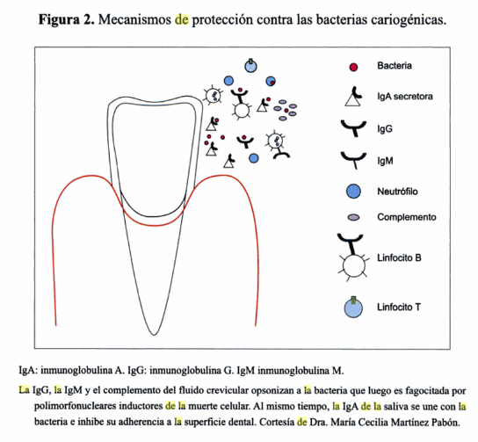
Inmunología de la caries

Slide 16
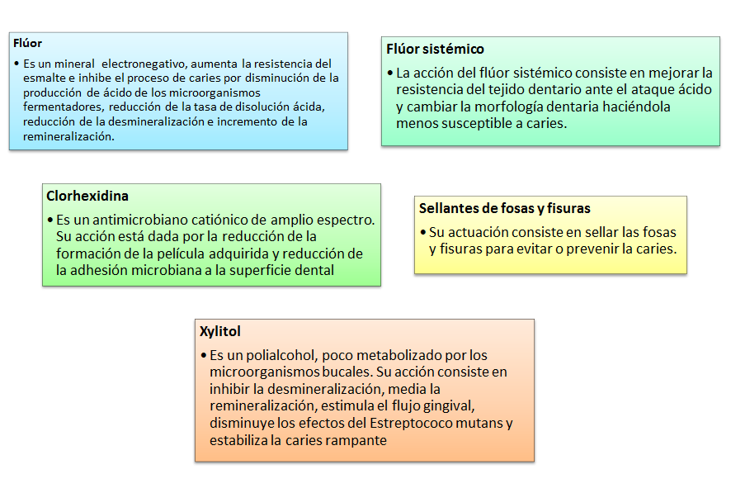
métodos de prevención
El tratamiento preventivo de la caries dental, tiene como objetivo general reducir la incidencia, prevalencia y gravedad de la caries dental. Los objetivos específicos son: identificar los riesgos, controlar los riesgos y disminuir la pérdida dentaria.
Entre los productos, sustancias o medicamentos de acción preventiva a la caries dental se encuentran:

Slide 17
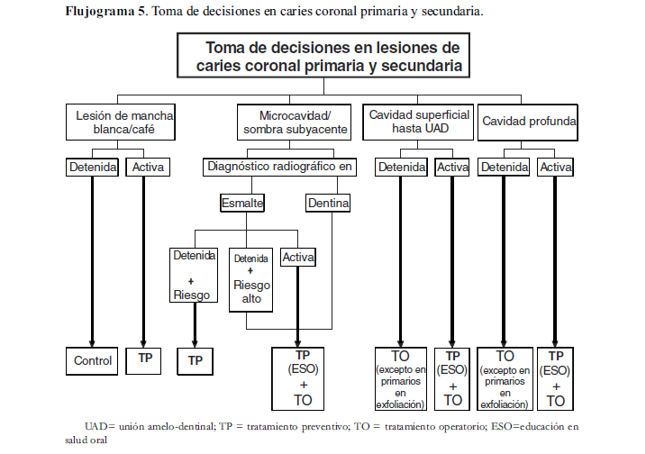

Slide 18
técnicas mecánicas del control de la placa bacteriana por el individuo
Cepillado dental
El cepillado habitual y meticuloso de las superficies dentarias es necesario para la prevención de la caries y las enfermedades periodontales en la mayoría de los individuos.
Técnicas de cepillado
Dentro de las técnicas de cepillado encontramos la técnica circular o rotacional, la técnica de Bass, la técnica de Charter, y la técnica de Stillman.
2. Uso de seda dental: Se usa principalmente para eliminar la placa bacteriana de los espacios interproximales.

Slide 19
clasificación
Sistema Internacional para la Detección y Evaluación de Caries (ICDAS)
¿Qué es ICDAS?
ICDAS II (International Caries Detection and Assessment System) es un nuevo sistema internacional de detección y diagnóstico de caries, consensuado en Baltimore, Maryland, USA en el año 2005, para la práctica clínica, la investigación y el desarrollo de programas de salud pública. El objetivo era desarrollar un método visual para la detección de la caries, en fase tan temprana como fuera posible, y que además detectara la gravedad y el nivel de actividad de la misma.

Slide 20
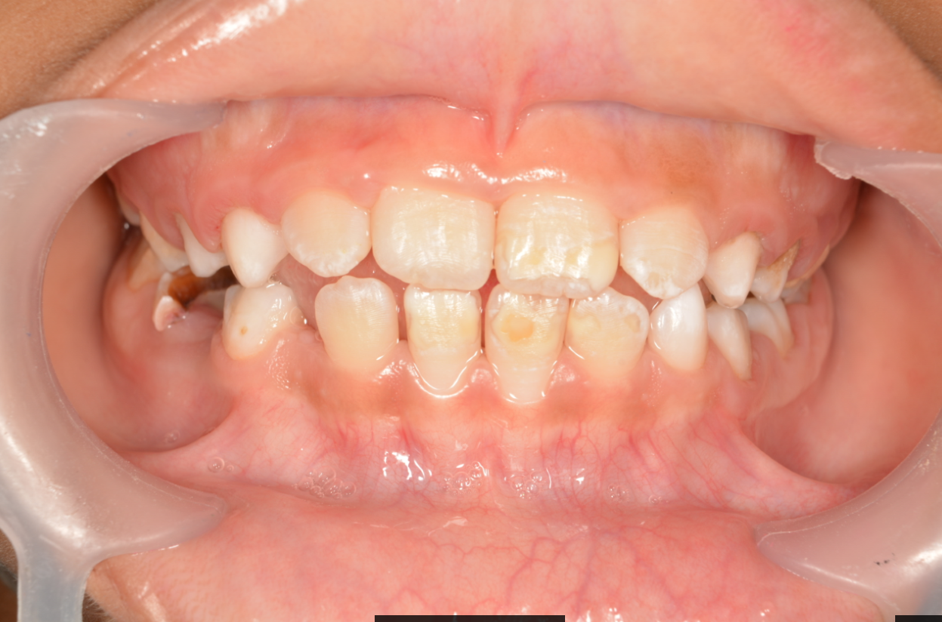
Código 0
Fosas y fisuras
Se considera código 0 a las superficies con defectos de desarrollo, tales como hipoplasia del esmalte, fluorosis, desgaste de los dientes (desgaste, abrasión y erosión), manchas intrínsecas y extrínsecas, o múltiples fisuras manchadas.
Superficie lisa (mesial y distal)
No debe haber evidencia de caries (ya sea con o sin el cambio cuestionable en la translucidez del esmalte después de prolongado el secado).
Superficie lisa libre (vestibular y lingual y el examen directo de las superficies mesial y distal (sin dientes adyacentes):
No debe haber evidencia de caries (sin cambio cuestionable en la translucidez del esmalte después del secado).

Slide 21
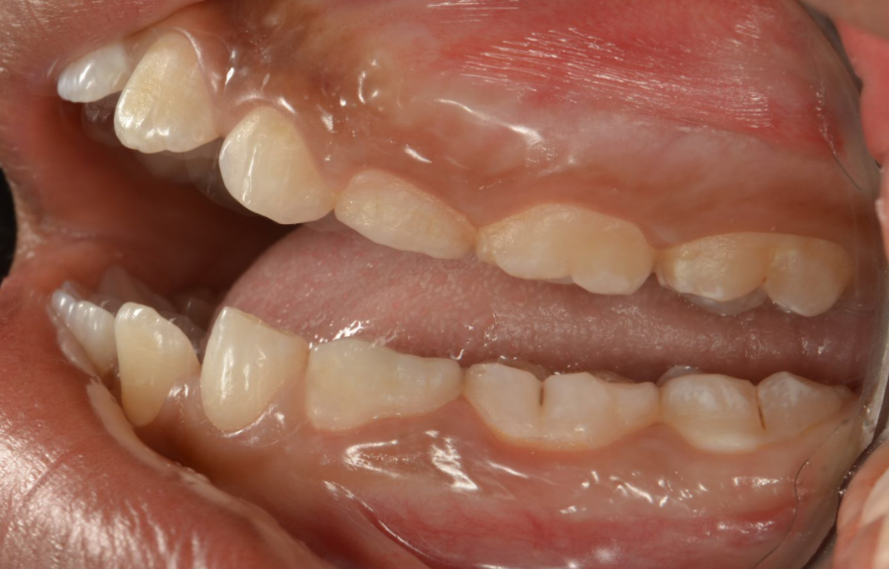
código 1b
Fosas y fisuras:
Cuando se ve mojado no hay evidencia de cambio en el color por caries, pero después de secado, se observa una opacidad o decoloración (lesión blanca o marrón) que no es coherente con el aspecto clínico de un esmalte sano. Este cambio de color está limitado a los confines de la fosa y el área de fisura (si se ve húmedo o seco).
Superficie lisa (mesial y distal):
Cuando se ve mojada no hay evidencia de cualquier cambio en el color de la superficie atribuible a la actividad de cariesesión blanca.
Superficie lisa libre (vestibular y lingual y el examen directo de las superficies mesial y distal (sin dientes adyacentes):
Cuando se ve mojada no hay evidencia de cualquier cambio en el color atribuible a la actividad de caries.

Slide 22
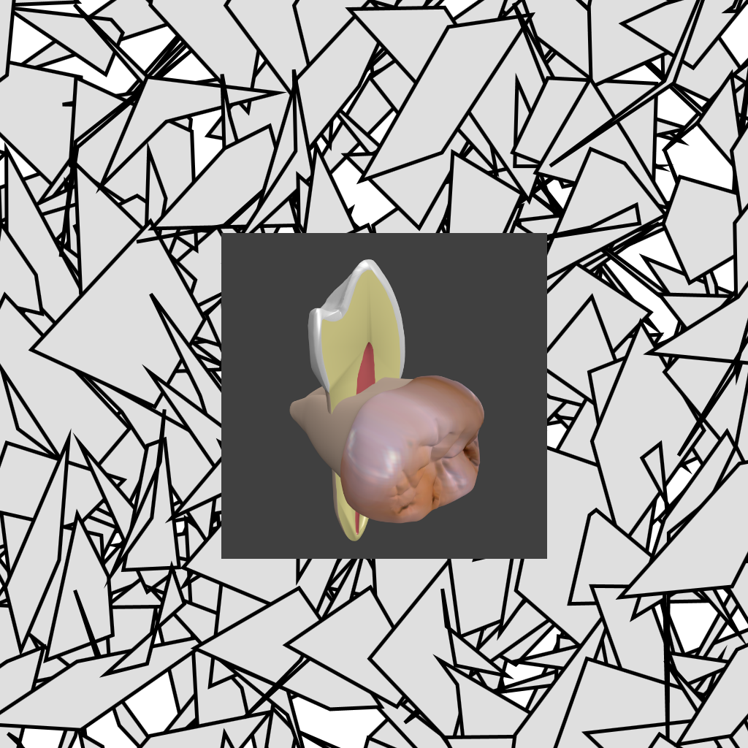
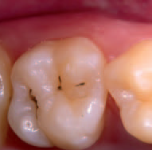
código 2b
Fosas y fisuras:
Cuando el diente está mojado hay una opacidad o decoloración (lesión blanca o marrón). La grieta / fosa no es consistente con la apariencia clínica de esmalte sano. La lesión aún debe ser visible cuando se seca.
Superficie lisa (mesial y distal):
Cuando se ve desde la dirección oclusal, esta opacidad puede ser vista como una sombra confinada al esmalte, visto a través de la cresta marginal.
Superficie lisa libre (vestibular y lingual y el examen directo de las superficies mesial y distal sin dientes adyacentes):
La lesión se localiza en las caras proximales (en contacto o dentro de 1 mm) del margen gingival

Slide 23
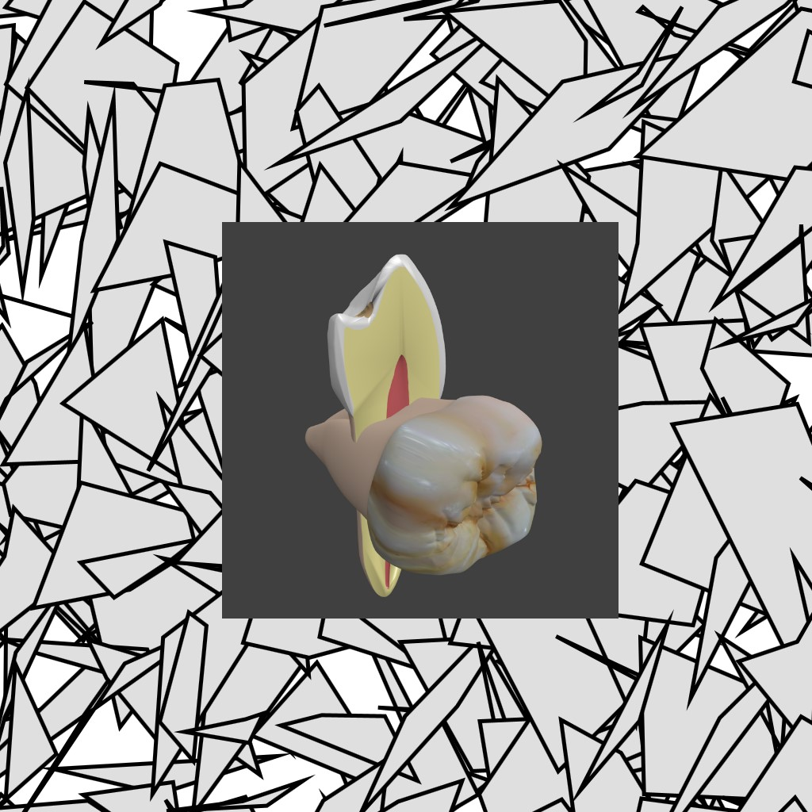
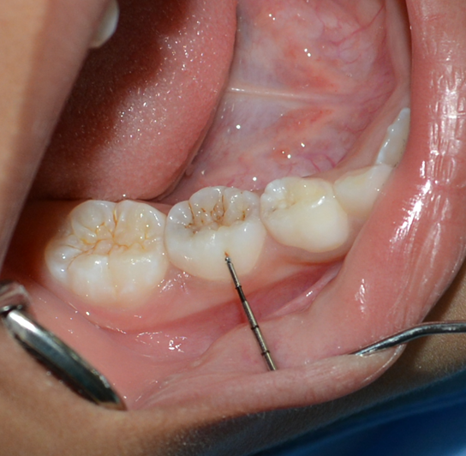
código 3
Fosas y fisuras: El diente mojado puede tener una opacidad de caries clara blanca/ marrón, que no es consistente con la aparición clínica de esmalte sano, una vez que se secó, se observa una pérdida de la estructura dental cariada en la entrada o dentro de la fosa o fisura, o en superficie lisa.
En caso de duda, o para confirmar la evaluación visual, la sonda de la OMS / IPC / PSR se puede utilizar suavemente a través de una superficie del diente para confirmar la presencia de una cavidad aparentemente confinada al esmalte.
Superficie lisa (mesial y distal): Una vez que se secó, se produce una pérdida distinta de la integridad del esmalte, visto desde la dirección bucal o lingual.
Superficie libre (vestibular y lingual y el examen directo de las superficies mesial y distal sin dientes adyacentes): Una vez seco se produce una pérdida de integridad de la superficie cariada sin dentina visible.

Slide 24
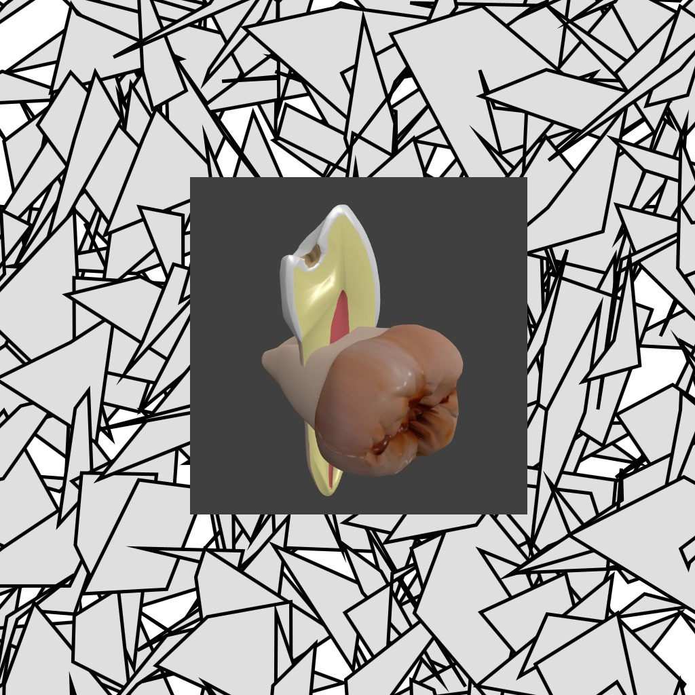
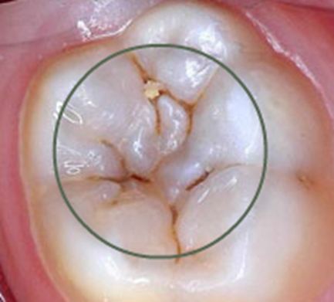
código 4
Fosas y fisuras:
Aparece como una sombra de la dentina decolorada visible a través de una superficie de esmalte aparentemente intacta que puede o no puede mostrar signos de colapso localizado (pérdida de la continuidad). Se ve a menudo más fácilmente cuando el diente está mojado. La zona oscura es una sombra intrínseca que puede aparecer como gris, azul o marrón en color.
Superficie lisa ( mesial y distal):
Esta lesión aparece como una sombra de la dentina decolorada visible a través de una cresta marginal, aparentemente intacto, paredes bucales o linguales de esmalte.
Superficie lisa libre (vestibular y lingual y el examen directo de las superficies mesial y distal (sin dientes adyacentes):
Esta lesión aparece como una sombra de la dentina decolorada visible a través de la superficie del esmalte más allá del blanco o marrón. Lesión de mancha, que puede o no puede mostrar signos de descomposición localizada.

Slide 25
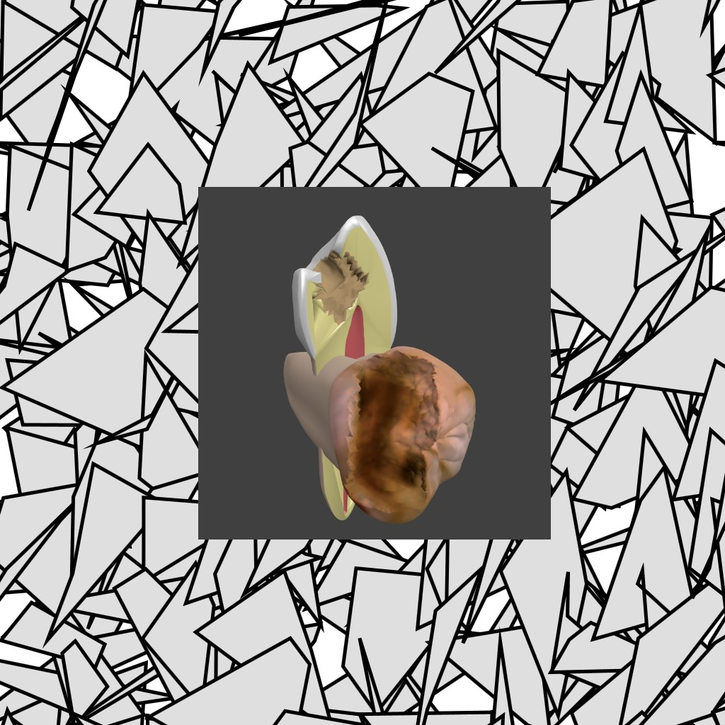
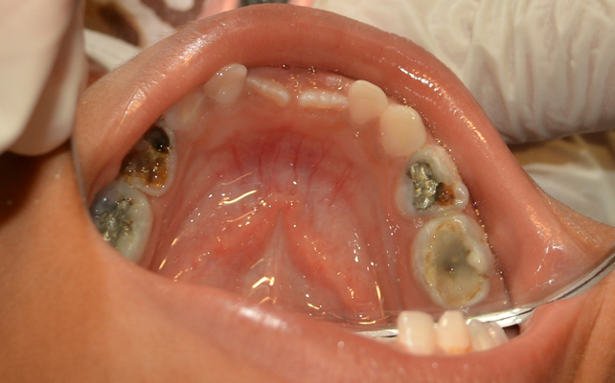
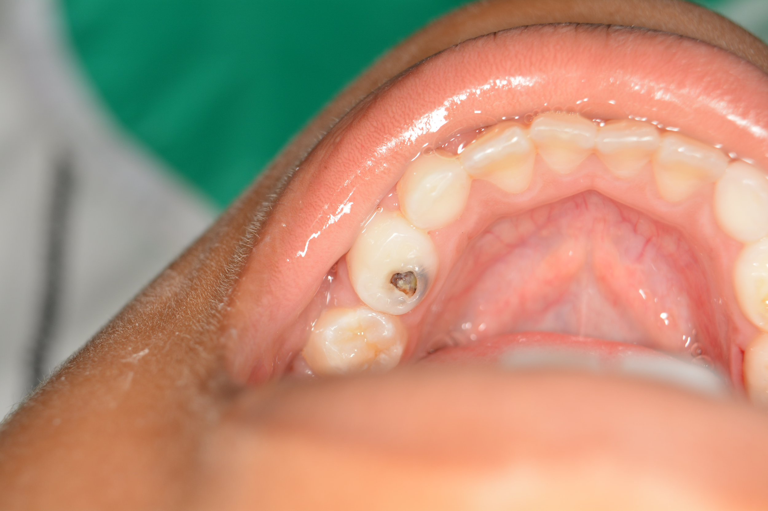
código 5
Fosas y fisuras:
Existe cavitación en esmalte opaco o descolorida con exposición de la dentina debajo. El diente mojado se ve que puede tener oscurecimiento de la dentina visible a través del esmalte.
Consiste en una extensa cavidad que implica menos de la mitad de una superficie del diente.
Superficie lisa (mesial y distal): La cavitación en esmalte opaco o descolorida (blanco o marrón), con la dentina expuesta a juicio del examinador. No se debe usar sonda
Superficie lisa libre (vestibular y lingual y el examen directo de las superficies mesial y distal (sin dientes adyacentes): La cavitación en esmalte opaco o descolorida la exposición de la dentina debajo.

Slide 26
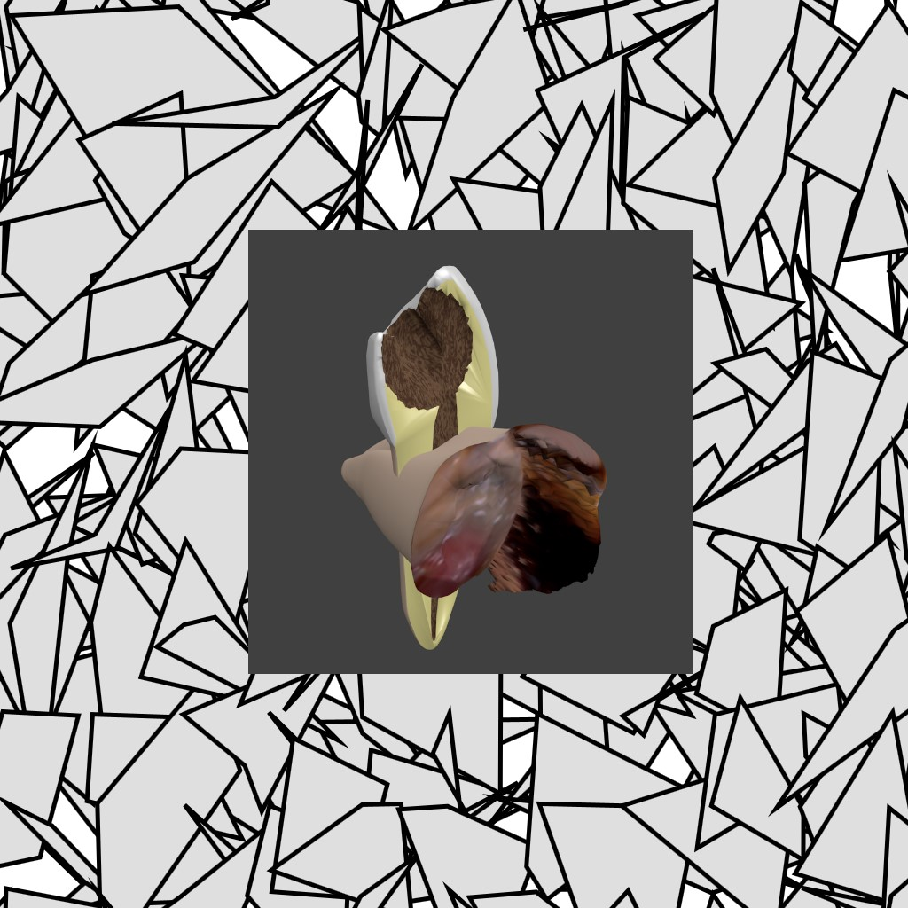
código 6
Fosas y fisuras: Evidente pérdida de estructura dental, la cavidad es profunda y amplia y la dentina es claramente visible en las paredes y en la base. Consiste en una extensa cavidad que implica al menos la mitad de una superficie del diente o, posiblemente, llegar a la pulpa.
Superficie libre (mesial y distal): Evidente pérdida de estructura dental, la extensa cavidad puede ser profunda o amplia y la dentina es claramente visible tanto en las paredes y en la base. El reborde marginal puede o no puede estar presente. Una extensa cavidad implica al menos la mitad de una superficie del diente o, posiblemente, llegar a la pulpa
Superficie lisa libre (vestibular y lingual y el examen directo de las superficies mesial y distal (sin dientes adyacentes): Evidente pérdida de estructura dental, la cavidad es profunda y amplia y la dentina es claramente visible en las paredes y en la base. Una extensa cavidad implica al menos la mitad de una superficie del diente o, posiblemente, llegar a la pulpa.

